Slide 1
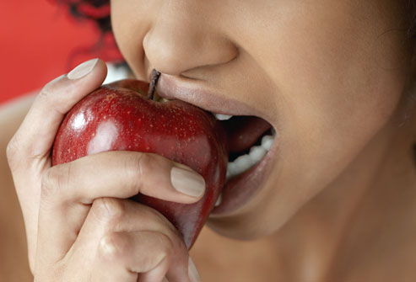
PREBAVILA

Slide 2
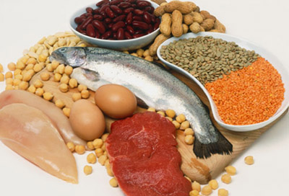
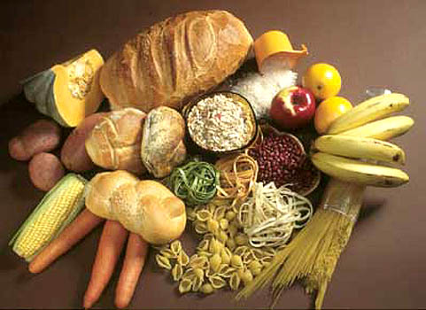
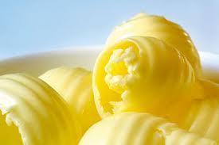
Človek mora jesti:
-beljakovine, ogljikove hidrate, maščobe, vitamine in rudnine

Slide 3
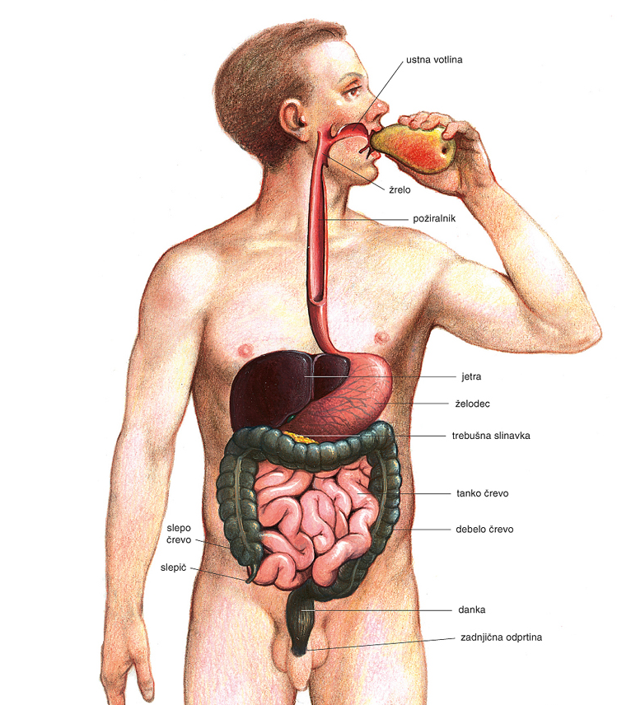

Slide 4
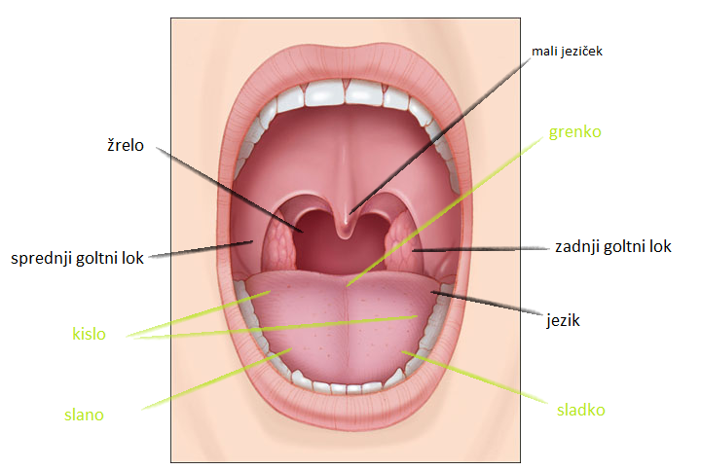
USTA
V njih se začne prebava
slina in jezik pomagata pri prebavi

Slide 5
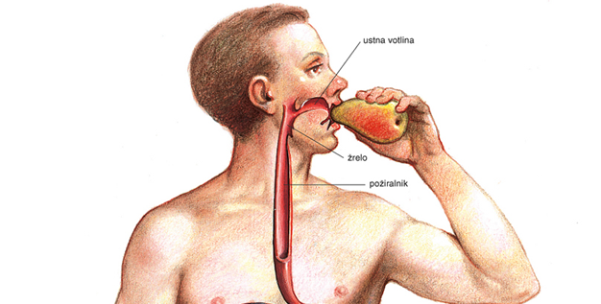
POŽIRALNIK
Dvigne se mali jeziček - zapre hrani vstop v nosno votlino
goltna loka se upogneta zavarujeta ušesni troblji
povesi se sapnikov poklopec
15 cm dolga cev
PERISTALITIKA - gladke mišice, ki se valovito krčijo in sproščajo

Slide 6
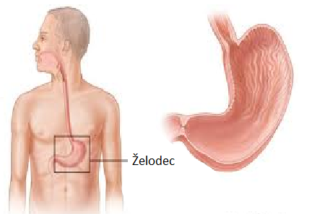
ŽELODEC
Zgrajen iz več plasti gladkih mišic
notranja stena prekrita s sluznico
v njej so prebavni sokovi in solna kislina, ki uničujeta bakterije
encim pepsin in encim amilaze

Slide 7
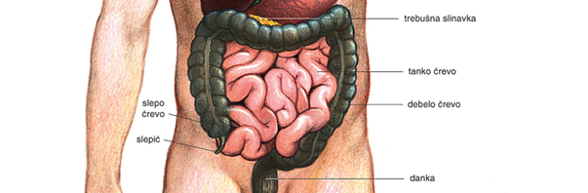
TANKO ČREVO
Dolgo 4 - 6 m
posrkava hranljive snovi
encimi lipaz - razgrajujejo maščobe

Slide 8
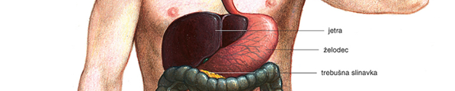
JETRA
Odstranijo in razstrupijo vse škodljive snovi
spreminjajo in shranjujejo delce hrane v lažjo uporabno obliko- glukozo
v njih nastane sečnina, ki se z uriniranjem izloči iz telesa

Slide 9
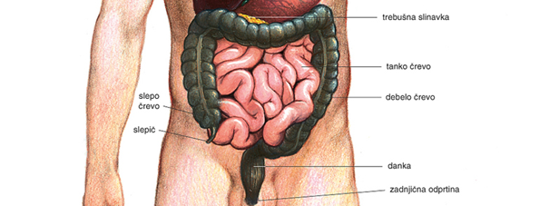
DEBELO ČREVO
Glavna naloga- vsrkavanje vode iz črevesne vsebine, s katero se vsrkajo tudi nekateri vitamini in mineralne snovi
Ostanki potujejo do danke

Slide 10
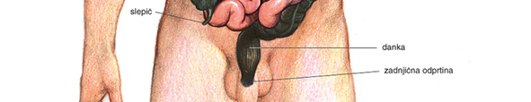
DANKA
Del prebavne cevi med debelim črevesom in zadnjikom
dolg 12 cm
glavna funkcija- zadržati blato pred izločitvijo

Slide 11
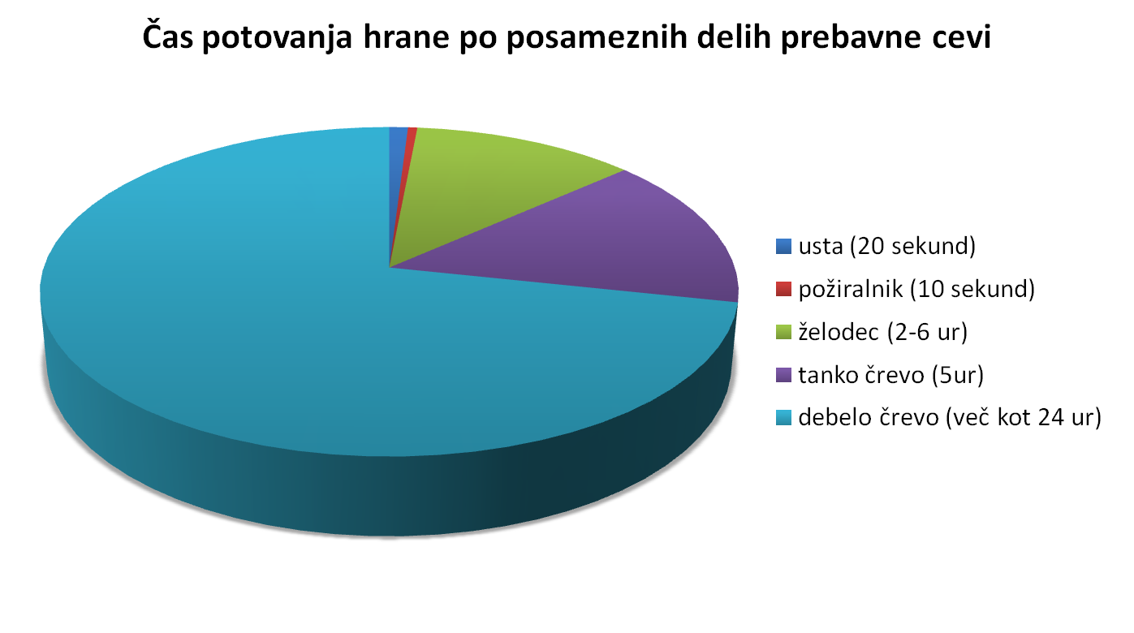

Slide 12
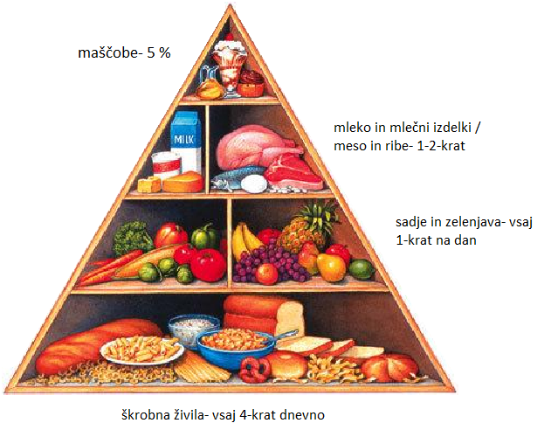
Prehranjevalna piramida

Slide 13
VIRI
http://sl.wikipedia.org/wiki/Prebava
http://www.modrijan.si/Solski-program/Solski-program/Gradiva-za-ucitelje/Osnovna-sola/biologija/Slikovno-gradivo-iz-ucbenika-Moje-telo
Otroška enciklopedija
http://193.2.12.71/SLO/index.php?option=com_content&view=article&id=125&Itemid=86&lang=sl
Velika ilustririrana enciklopedija ČLOVEK

